Slide 1
عون
Awn AI
تنظيم ذكي لطاقات المجتمع.. لنجعل كل متطوع في المكان الأنسب تماماً
عون | Awn AI
Notes:
الافتتاح (20 ثانية): أنا دانا، وهذا مشروع عون. أترك الجملة الرئيسية على الشاشة.

Slide 2
ما هو عون؟
نظام ذكي يطابق مهارات المتطوعين مع الفرص التطوعية، ويمنح المنسق تقرير توافق مفسَّراً ومساعد محادثة يجيب من مستندات الجمعية مع ذكر المصدر.
المؤسسة
المنسق
المتطوع
وقت أقل في الفرز، وقرارات إسناد أكثر اتساقاً وقابلة للتفسير.
يراجع الترشيحات ويعتمد أو يرفض، ويسأل المساعد عن الشروط والتدريب.
يسجّل مهاراته بكلماته ويحصل على ترشيح يناسب منطقته وأيامه.
عون | Awn AI
Notes:
التعريف (30 ثانية): عون يخدم ثلاثة أطراف: المتطوع، والمنسق، والمؤسسة.

Slide 3
المشكلة
معلومات مبعثرة
توزيع عشوائي
فرز يدوي بطيء
شروط الفرص والسياسات والتدريب في مستندات كثيرة، والرجوع إليها بطيء.
التوزيع يعتمد على الانطباع والمعرفة السابقة، فتضيع الكفاءات في مهام لا تناسبها.
المتطوعون يصفون مهاراتهم بلغتهم الطبيعية، وفرزها يدوياً يستهلك وقت المنسق.
عون | Awn AI
Notes:
المشكلة (45 ثانية): مثال: صاحب مهارة البرمجة يُسند إلى عمل ميداني بسيط، ومهمة تحتاجه تبقى بلا منفّذ.

Slide 4

الحل: عون
الذكاء الاصطناعي
المتطوع يسجّل
قرار الإسناد
المنسق يراجع
قواعد صارمة
بعد مراجعة بشرية
اعتماد أو رفض
المنطقة + الأيام
نسبة توافق وأسباب
نموذج ويب بلغته
مساعد المنسق (RAG)
يجيب عن الشروط والسياسات والتدريب من مستندات الجمعية، مع ذكر المصدر، ويقول «لا أعرف» عند غياب المعلومة.
عون | Awn AI
Notes:
الحل (60 ثانية): المسار الأول للمطابقة، والمسار الثاني مساعد المنسق. القواعد تعمل قبل الذكاء الاصطناعي، والقرار النهائي بشري.

Slide 5
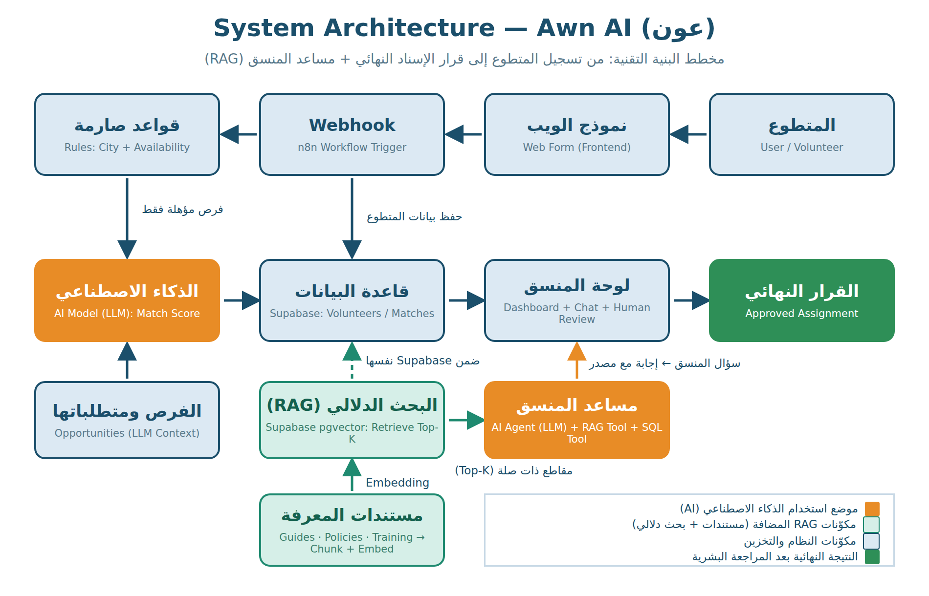
معمارية النظام
كيف تقرأ المخطط
برتقالي: مواضع الذكاء الاصطناعي (المطابقة والمساعد)
أخضر مائل للأزرق: مكوّنات RAG (المستندات والبحث الدلالي)
أزرق فاتح: النظام والتخزين
أخضر: القرار النهائي بعد مراجعة المنسق
عون | Awn AI
Notes:
المعمارية (40 ثانية): القواعد تعمل قبل الذكاء الاصطناعي، وRAG مكوّن مستقل للمساعد.

Slide 6
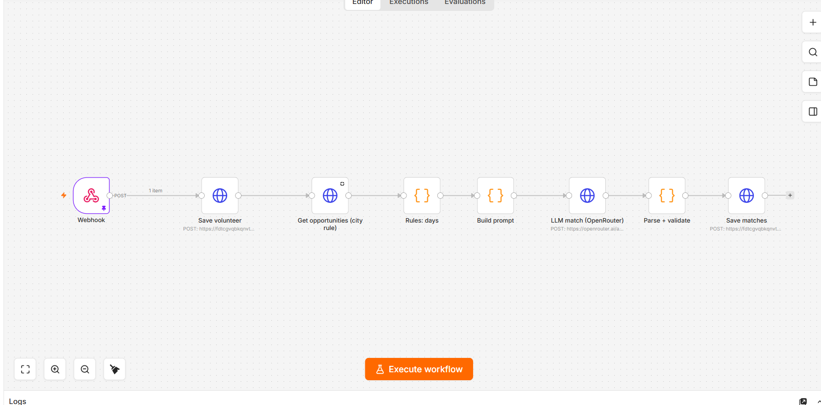
مسار المطابقة في n8n
ما يفعله المسار
1. Webhook يستقبل التسجيل
2. حفظ المتطوعة في Supabase
3. قاعدة: فلترة الفرص بالمنطقة
4. قاعدة: تقاطع الأيام
5. Prompt بدون الاسم والهاتف
6. النموذج عبر OpenRouter
7. تحقق: تجاهل أي فرصة غير مؤهلة
8. حفظ الترشيح بحالة قيد المراجعة
عون | Awn AI
Notes:
مسار المطابقة (50 ثانية): ثماني عقد. العقدتان البرتقاليتان في n8n هما القواعد (Code)، والنموذج عقدة واحدة فقط.

Slide 7
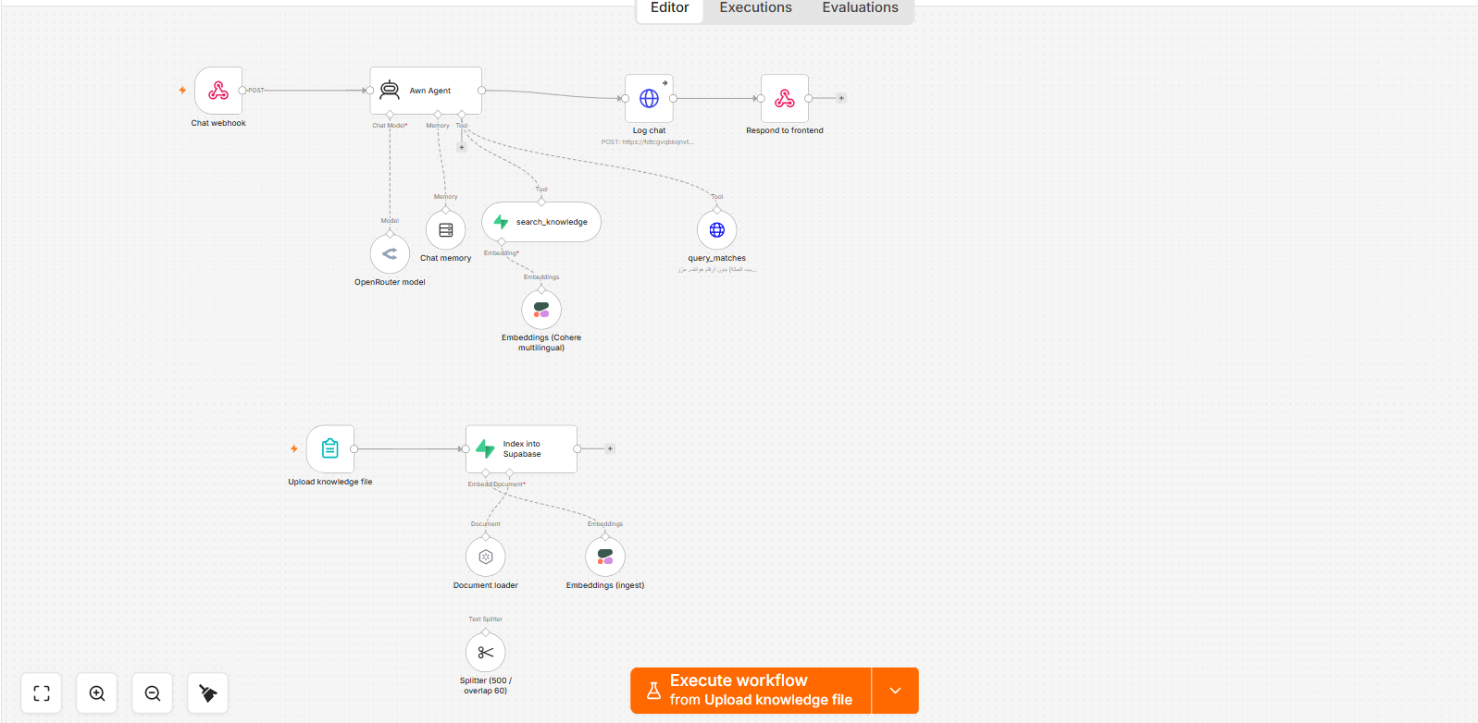
مسار مساعد المنسق (RAG)
ما يفعله المسار
1. Chat webhook يستقبل السؤال
2. Awn Agent: نموذج وذاكرة قصيرة
3. search_knowledge: بحث دلالي (RAG)
4. query_matches: استعلام المطابقات بلا هاتف
5. Log chat: حفظ السؤال والجواب
6. الرد على الواجهة بالمصدر
7. مسار منفصل: رفع المستند وتقسيمه وفهرسته
عون | Awn AI
Notes:
مسار المساعد (50 ثانية): الوكيل يختار الأداة المناسبة للسؤال. وفي الأسفل مسار الفهرسة الذي يرفع المستندات.

Slide 8
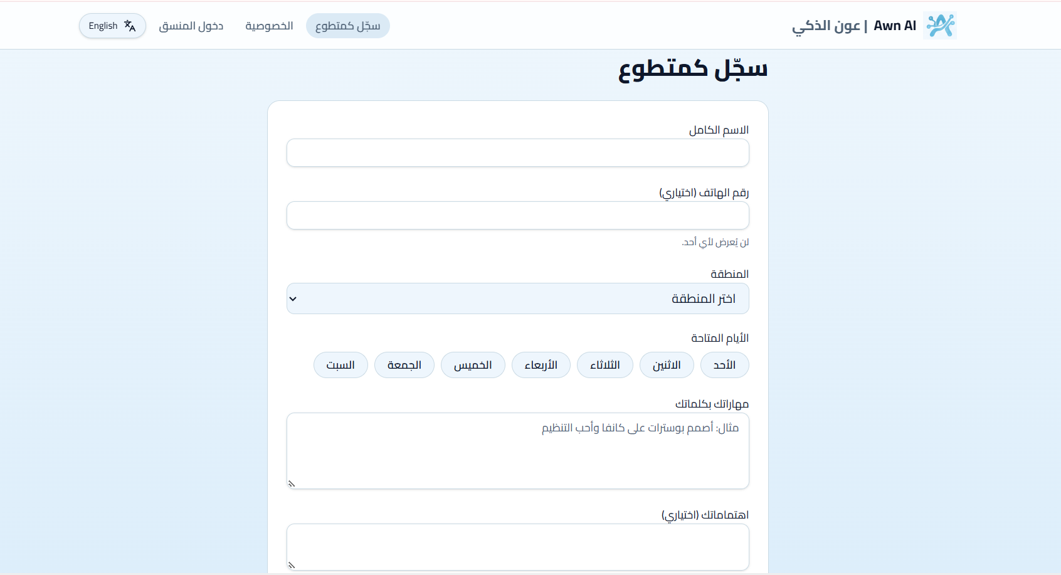
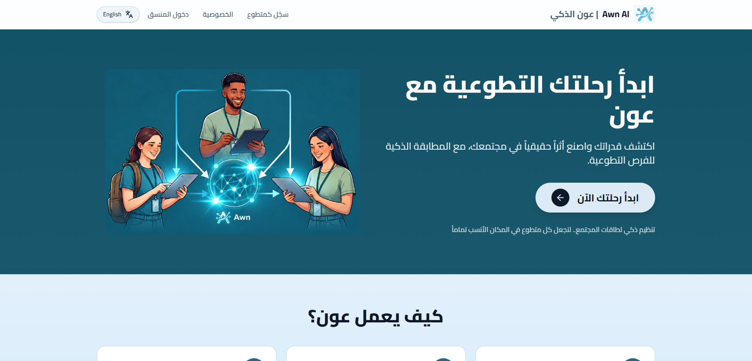
واجهة المنصة: المتطوع
تسجيل متطوع
الصفحة الرئيسية
عون | Awn AI
Notes:
واجهة المتطوع (40 ثانية): الصفحة الرئيسية ثم نموذج التسجيل. المتطوع يكتب مهاراته بكلماته، والهاتف اختياري ولا يُعرض لأحد.

Slide 9
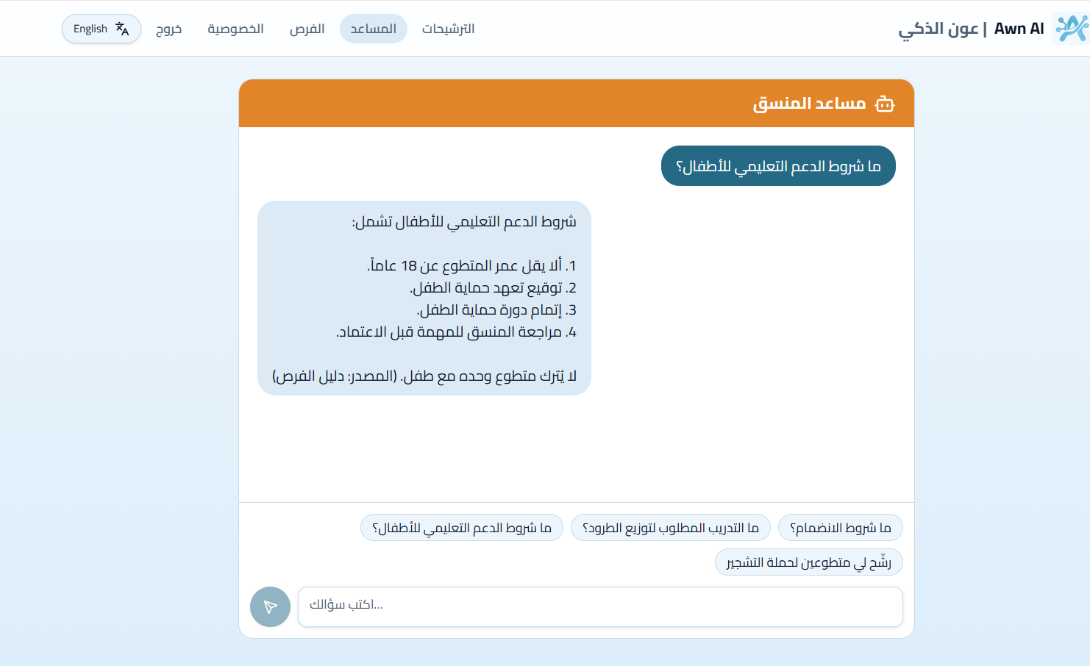
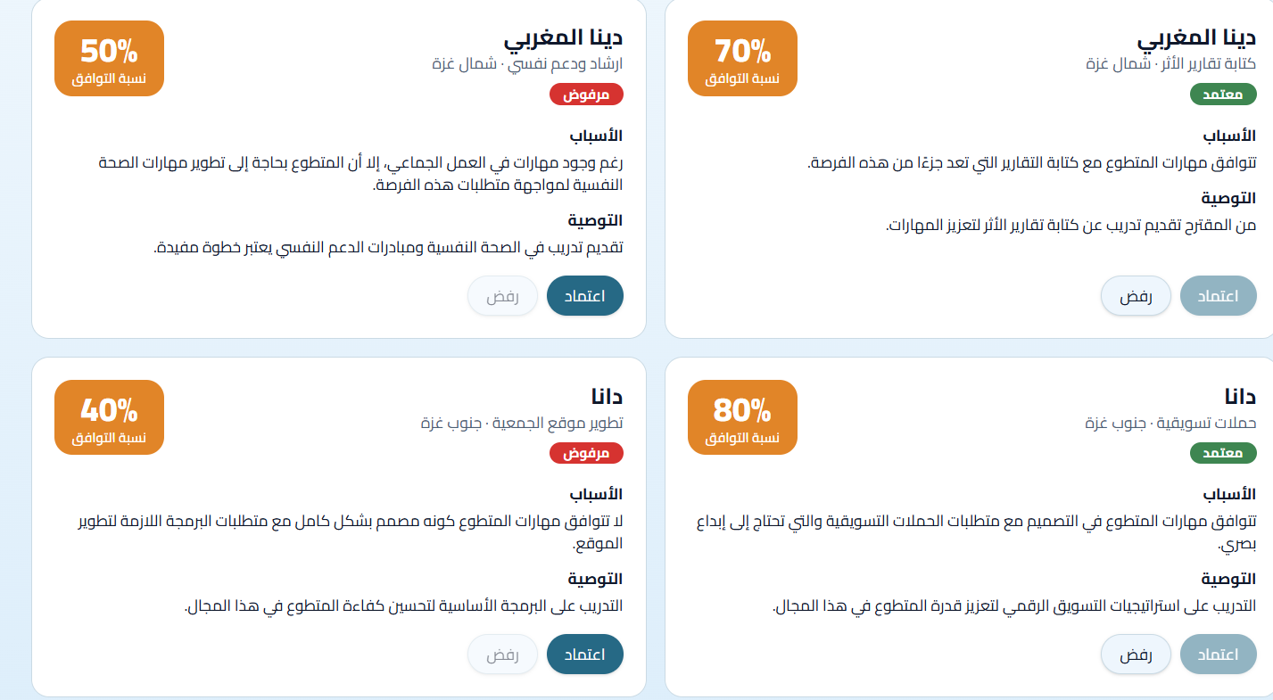
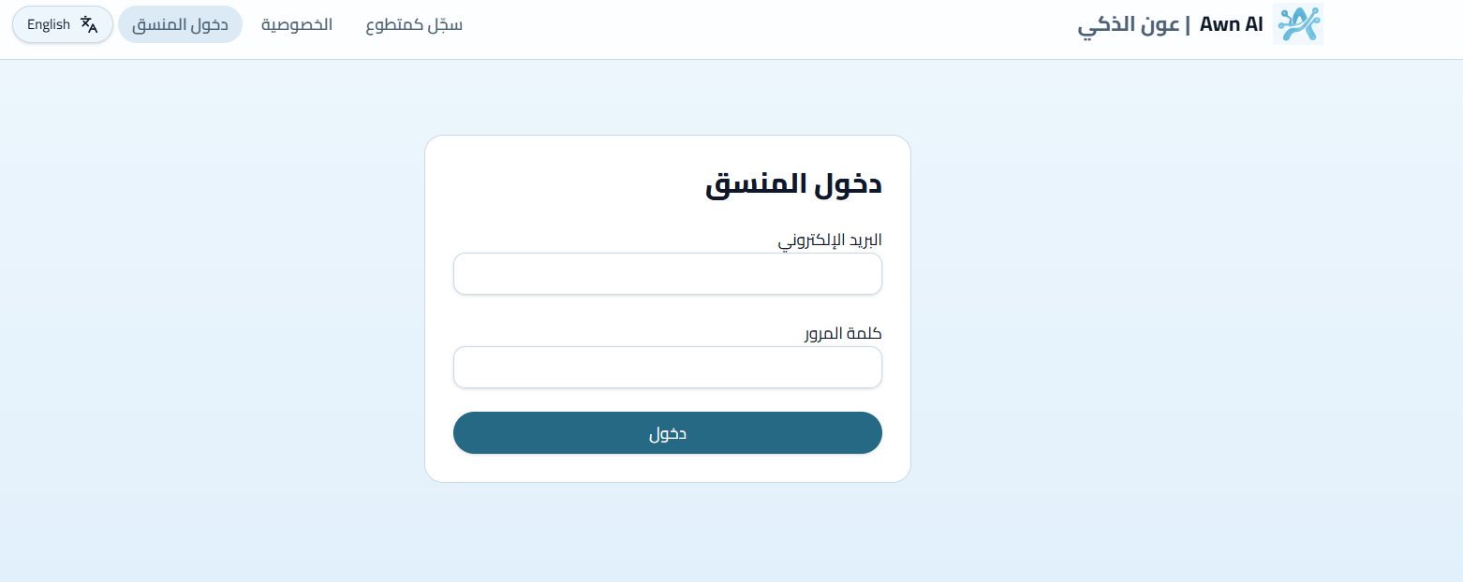
واجهة المنصة: المنسقة
مساعد المنسق
لوحة الترشيحات
دخول المنسقة
عون | Awn AI
Notes:
واجهة المنسقة (45 ثانية): الدخول، ثم لوحة الترشيحات بنسبة التوافق والأسباب، ثم المساعد الذي يجيب من المستندات ويذكر المصدر.

Slide 10
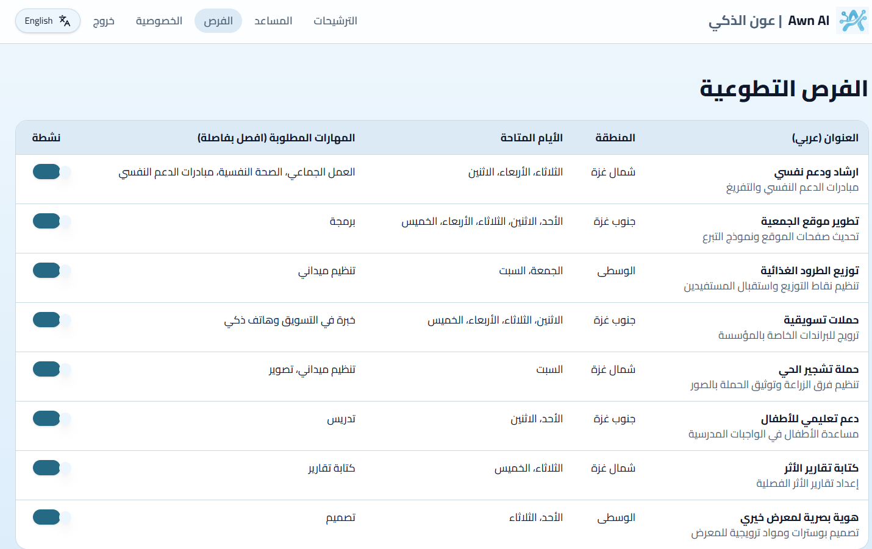
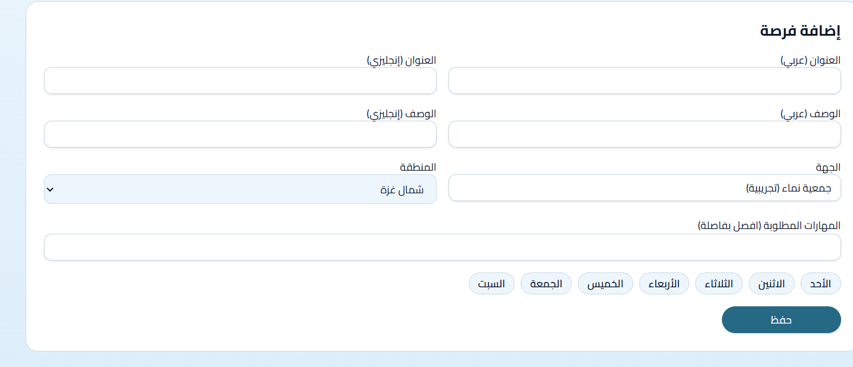
واجهة المنصة: إدارة الفرص
إضافة فرصة (عربي وإنجليزي)
قائمة الفرص
عون | Awn AI
Notes:
إدارة الفرص (30 ثانية): المنسقة تضيف فرصاً جديدة بالعربية والإنجليزية وتفعّلها أو تعطّلها، ولا تظهر الفرص المعطلة في المطابقة.

Slide 11
عرض حي
تسجيل متطوعة من الواجهة
1
منطقة الوسطى، الأحد والثلاثاء، مهارة التصميم
مسار n8n يعمل تلقائياً
2
القواعد ثم نموذج الذكاء الاصطناعي ثم الحفظ في Supabase
لوحة المنسق
3
ترشيح بنسبة توافق وأسباب، ثم «اعتماد»
مساعد المنسق
4
«ما شروط الانضمام؟» ثم «ما راتب المتطوع؟»
عون | Awn AI
Notes:
العرض (90 ثانية): أنفّذ الخطوات الأربع مباشرة. رابط العرض: [ضعي رابط الموقع هنا]. في الخطوة 4 أبيّن أن المساعد يعترف بعدم المعرفة.

Slide 12
أهم القرارات التقنية
RAG
ذكاء اصطناعي
قواعد وقاعدة بيانات
إجابات موثّقة بمصدرها من مستندات كثيرة لا تتسع في الـ Prompt.
فهم مهارات مكتوبة بحرية، وصياغة تقرير التوافق والتوصية التدريبية.
المنطقة، الأيام، الفرص الفعّالة، وإخفاء رقم الهاتف. كلها قابلة للتحقق فلا تُترك للنموذج.
ما يمكن التحقق منه بقاعدة يُنفَّذ بقاعدة، ويقتصر الذكاء الاصطناعي على ما يعجز عنه الكود.
عون | Awn AI
Notes:
القرارات (60 ثانية): أهم قرار فصل القواعد عن الذكاء الاصطناعي. وأهم قيمة للذكاء الاصطناعي: فهم المهارات وصياغة التقرير.

Slide 13
مسؤولية الذكاء الاصطناعي
مثال تحسين Prompt
الخصوصية
قبل: النموذج كتب التقرير بصيغة المتكلم
لا يُرسل رقم الهاتف أو الاسم الكامل إلى النموذج، وبيانات المتطوعين محمية بـ RLS.
«تتناسب مهاراتي في تصميم بوسترات…»
بعد: تعليمة «بصيغة الغائب للمنسق»
[المخرج الجديد بعد التشغيل]
المراجعة البشرية
الذكاء الاصطناعي يرشّح فقط، والمنسق يعتمد.
عون | Awn AI
Notes:
المسؤولية (45 ثانية): لاحظت عند الاختبار الفعلي أن النموذج كتب بصيغة المتكلم، فعدّلت الـ Prompt. أستكمل خانة بعد بمخرج التشغيل الحقيقي.

Slide 14
الأثر والخطوات القادمة
القادم
الأثر
مساعد للمتطوع بصلاحيات مقيّدة، ودعم عدة مؤسسات، وإشعارات بالبريد والواتساب.
وقت أقل في الفرز، قرارات إسناد أكثر اتساقاً، وإجابات سريعة وموثّقة للمنسق.
شكراً لكم، وأهلاً بأسئلتكم
عون | Awn AI
Notes:
الأثر والختام (40 ثانية) ثم دقيقتان للأسئلة. التزم بجملة الختام.

